Slide 1
Termiczne przekształcanie frakcji resztkowej zmieszanych odpadów komunalnych jako element GOZ
na przykładzie Aglomeracji Poznańskiej
ROZWIĄZANIE MODELOWE

Slide 2
§
Nowe otoczenie prawne dla gospodarki odpadami, w tym termicznego przekształcania odpadów

Slide 3
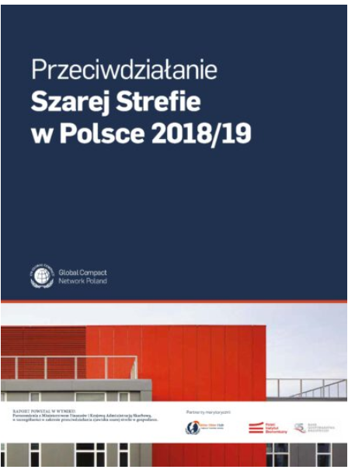
Nowe otoczenie prawne dla Gospodarki Odpadami
Szara Strefa w Gospodarce Odpadami
Raport o przeciwdziałaniu szarej strefie agendy ONZ UN Compact Global na zamówienie Rządu Rzeczypospolitej Polskiej:
Szacuje się, że 50% rynku gospodarki odpadami to szara strefa tj. nawet 3 mld PLN/rocznie;
System oparty na instalacjach MBP nie jest w stanie osiągnąć wymaganych prawem rezultatów recyklingu oraz przyczynia się do funkcjonowania szarej strefy;
Konieczność zmiany przepisów, centralnego wsparcia planowania inwestycji;
Brak Instalacji Termicznego Przekształcania Odpadów na ok. 4 mln ton/rok w skali kraju (!) Jest to odpowiednik 20 instalacji termicznych po 200 000 t/r.;
Link do Raportu:
https://ungc.org.pl/wp-content/uploads/2019/07/SZARA_STREFA_wwww.pdf

Slide 4
Termiczne przekształcanie w systemie GOZ

Slide 5
Instalacje termiczne – spalanie odpadów z odzyskiem
Dążenie do realizacji gospodarki w obiegu zamkniętym;
Odpady nadające się do recyklingu sortowane są przez mieszkańców u źródła i po doczyszczeniu w sortowniach trafiają do specjalistycznych instalacji gdzie są poddawane recyklingowi;
Frakcja resztkowa (jeden z 5-ciu pojemników) trafia do ITPO gdzie:
Spalanie przekształca odpady w żużle i popioły denne, które później są ponownie wykorzystywane jako materiały budowlane (podbudowy dróg i placów);
W segmencie przetwarzania żużli zachodzi proces odzysku metali żelaznych i nieżelaznych;
Energia uwalniana ze spalania odpadów jest przekształcana w energię cieplną i elektryczną, która zastępuje energię produkowana z węgla lub innych paliw kopalnych;
Obecny stan epidemiczny wskazuje na niezbędną potrzebę funkcjonowania ITPO w prawidłowo zorganizowanej Gospodarce Odpadami;

Slide 6
PPP
ITPOK Poznań jako modelowe rozwiązanie w formule PPP

Slide 7
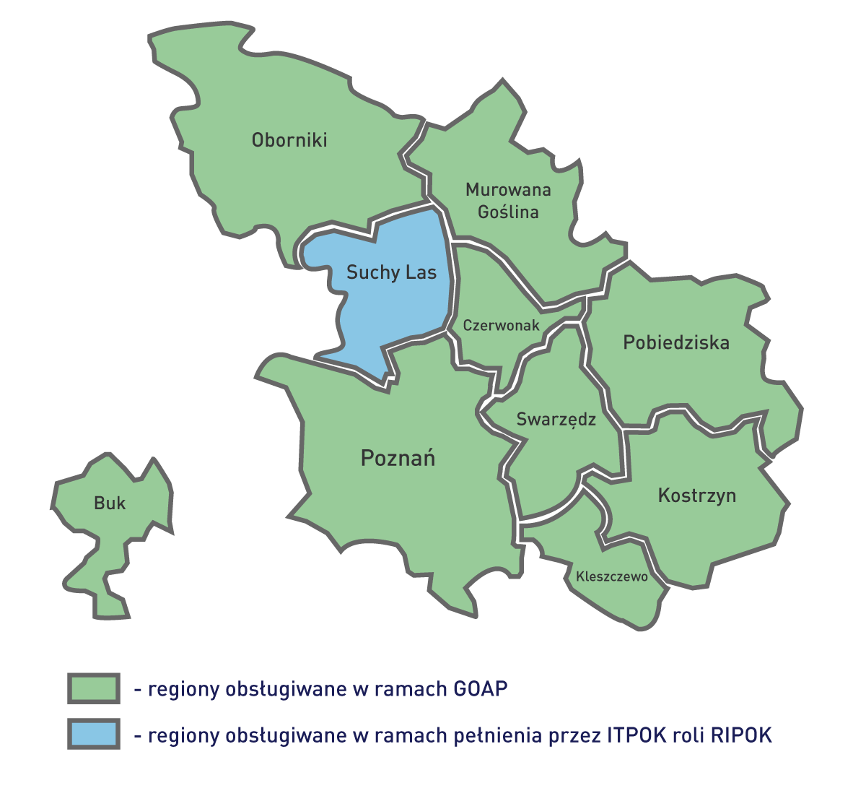
ITPOK rejon działania
Założenia dla ITPOK:
Wpisana do Planu Gospodarki Odpadami dla Województwa Wielkopolskiego (WPGO) na lata 2017 – 2022;
Obsługuje wg powyższego planu obszar byłego Regionu II WPGO dla Wielkopolski, składający się z Poznania i 9 okolicznych gmin;
Łącznie blisko 800.000 obsługiwanych Mieszkańców;

Slide 8
Czym jest ITPOK
ITPOK to Instalacja Termicznego Przekształcania Odpadów Komunalnych, potocznie zwana „spalarnią”, która jako surowca do produkcji energii cieplnej i elektrycznej używa frakcji resztkowej zmieszanych odpadów komunalnych z Aglomeracji Poznańskiej.
Instalacja została zaprojektowana w ten sposób, aby zapewnić długoterminowe, niezawodne rozwiązanie do zarządzania powstającą w regionie frakcją resztkową (ok 210 tys. Mg), frakcja ta pozwala zastąpić węgiel jako paliwo do produkcji ciepła i wytwarzać energie z odnawialnych źródeł.
Obiekt został zaprojektowany, sfinansowany i wybudowany przez SUEZ Zielona Energia w ramach 25 letniego Partnerstwa Publiczno-Prywatnego (PPP) z Miastem Poznań.

Slide 9
ITPOK główne parametry projektowe instalacji
Wydajność instalacji: 210 000 t/r
Ilość linii spalania : 2
Typ unieszkodliwianych odpadów: komunalne (frakcja resztkowa), frakcja energ. z doczyszczania odpadów oraz odpady wielkogabarytowe
Gwarantowany czas pracy w ciągu roku: 7.800 godzin/rok
Referencyjna wartość kaloryczna odpadów: 8,4 MJ/kg (min 6.5 MJ/kg, max 12 MJ/kg)
Produkcja ciepła : do 34 MW
Produkcja energii elektrycznej netto: do 15 MW
System oczyszczania spalin:
oczyszczanie z tlenków azotu (NO_{x}) - metoda niekatalityczna (SNCR) z wykorzystaniem mocznika
oczyszczanie z kwaśnych zanieczyszczeń - metoda półsucha z wykorzystaniem wapna hydratyzowanego
oczyszczanie z dioksyn, furanów, metali ciężkich z wykorzystaniem węgla aktywnego
oczyszczanie z pyłów – filtry workowe

Slide 10
ITPOK – dane eksploatacyjne

Slide 11
ITPOK – dane eksploatacyjne

Slide 12
Kluczowe Założenia dla projektu ITPO w formule PPP

Slide 13
Kluczowe założenia
Projekt EfW w formule DBFO (Design, Build, Finance, Operate) – gdzie Partner Prywatny jest odpowiedzialny za kompleksową realizację Projektu na rzecz Partnera Publicznego. Wynagrodzenie Partnera Prywatnego dopiero po rozpoczęciu eksploatacji
2. PPP – jedyna formuła prawna pozwalająca na realizacje kompleksowo wyżej wymienionych zadań w sposób długoterminowy: 20 - 25 lat (ustawa z 19/12/2008, Dz. U. 2019.0.1445). Podział praw i obowiązków – pomiędzy Partnerem Publicznym i Prywatnym określa Umowa o PPP
3. „Bankowalność” Projektu – kluczowe elementy zapewniające możliwość uzyskania finansowania bankowego przez Partnera Prywatnego
4. Tryb postępowania PZP poprzez dialog konkurencyjny (art. 60 PZP) - jako sposób sprawdzenia, że założenia Projektu spełniają oczekiwania zarówno Partnera Publicznego jak i potencjalnych inwestorów

Slide 14
Model biznesowy - DBFO
Projekt EfW w formule DBFO (Design, Build, Finance, Operate)
Design - Partner Prywatny jest odpowiedzialny za zaprojektowanie instalacji w oparciu o ogólne wytyczne od Partnera Publicznego m.in. sprawdzona technologia (rusztowa), wydajność oraz warunki wynikające z lokalizacji
W Projekcie DBFO Zamawiający nie powinien narzucać zbyt szczegółowych rozwiązań technicznych, gdyż Partner Prywatny musi mieć możliwość dobrania optymalnych według niego rozwiązań m.in. technicznych, technologicznych, konstrukcyjno-budowlanych – gdzie musi zagwarantować długoterminowy efekt techniczny i ekonomiczny eksploatacji
Build – Wybór podwykonawców (dostawca technologii i robot budowlanych) przez Partnera Prywatnego – brak konieczności stosowania procedur PZP
Wynagrodzenie wykonawców (roboty budowlane i technologia) jest zapewnione przez Partnera Prywatnego, który jako Inwestor wykonuje także obowiązki nadzoru inwestorskiego (nie ma Inżyniera Kontraktu powołanego przez Partnera Publicznego w rozumieniu FIDIC)

Slide 15
Model biznesowy - DBFO
Finance - Partner Prywatny jest odpowiedzialny za zabezpieczenie sfinansowania całości Inwestycji zarówno ze środków własnych (finansowanie kapitałowe) oraz kredytów bankowych (finansowanie dłużne)
Na etapie złożenia wiążącej oferty Partner Prywatny powinien udowodnić bezwarunkowo zabezpieczenie całego finansowania (kapitał i dług)
Operate – Partner Prywatny jest odpowiedzialny długoterminową eksploatację i utrzymanie instalacji:
Pokrywa wszelkie koszty eksploatacji
Musi zagwarantować poziom wydajności, dyspozycyjności i efektywności energetycznej pod rygorem potrąceń umownych
Musi zwrócić Instalację Partnerowi Publicznemu po zakończeniu obowiązywania umowy w dobrym stanie technicznym
Prawo do wynagrodzenia Partner Prywatny nabywa od momentu rozpoczęcia eksploatacji

Slide 16
Model biznesowy: Formuła PPP (DBFO)
Główne zasady podziału praw i obowiązków
Typowy zakres odpowiedzialności przypisany Partnerowi Prywatnemu:
Zaprojektowanie instalacji
[Uzyskanie Decyzji Środowiskowej i Pozwolenia na Budowę]*
Okres realizacji budowy od momentu uzyskania niezbędnych decyzji administracyjnych
Finansowanie przedsięwzięcia – kapitałowe i dłużne
Dyspozycyjność instalacji (min 7.800 godz./rok)
Wydajność – zdolność do przyjęcia i termicznego przekształcenia odpadów
Efektywność energetyczna (ciepło / energia w kogeneracji)
Koszty zarządzania, eksploatacji i utrzymania w okresie eksploatacji
Typowy zakres odpowiedzialności przypisany Podmiotowi Publicznemu:
Zapewnienie lokalizacji (prawo dysponowania gruntem) dla projektu – jako wkład własny Partnera Publicznego
Warunki przyłączenia mediów
Dostawa odpadów (wolumen / kaloryczność)
Wolumen i profil odbioru ciepła
Ceny energii (brak długoterminowych kontraktów sprzedaży energii, ceny ciepła regulowane)
Zmiany prawa, siła wyższa
* - posiadanie jednej lub obu z tych decyzji przez podmiot publiczny na etapie ogłoszenia zamówienia pozwala na przeprowadzenie procedury bardziej sprawnie i ogranicza ryzyko wydłużenia okresu realizacji ze względy na zwłokę administracyjną → wówczas stanowi ryzyko podmiotu publicznego

Slide 17
Lokalizacja - założenia
Teren inwestycji – wkład własny Partnera Publicznego do Umowy o PPP (konieczne prawo do wyłącznego dysponowania terenem)
Powierzchnia działki (min. 3 - 4 ha)
Przeznaczenie terenu i zgodność z MPZP
Dostępność komunikacyjna – odpowiednia komunikacja drogowa dla ciężkiego transportu
Możliwość dostarczenia ciepła do systemu ciepłowniczego
Dostępność mediów - woda, gaz, energia elektryczna
Fakultatywnie: wstępna Decyzja Środowiskowa

Slide 18
Odpady: gwarancja strumienia jako obowiązek Podmiotu Publicznego
Podmiot Publiczny jest zobowiązany do dostarczenia odpowiedniej ilości i jakości odpadów (wartość opałowa) na cały okres trwania projektu*
Odpady - zgodnie z nowymi przepisami (Ustawa UCiPG) oraz wdrażaniem rosnących poziomów recyklingu projekt powinien docelowo przewidywać instalację termicznego przekształcania odpadów komunalnych lub pochodzących z ich przetworzenia („ITPOK”) na następujące paliwo:
frakcja resztkowa odpadów komunalnych zbieranych selektywnie tj. „czarny pojemnik” – bezpośrednio ze zbiórki do ITPOK (z pominięciem dzisiejszych instalacji komunalnych MBP)
odpady z doczyszczania frakcji surowcowych ze zbiórki selektywnej (za pośrednictwem instalacji MBP lub sortowni)
Instalacje MBP powinny służyć jako centra doczyszczania frakcji surowcowych dla recyklingu. Konieczna będzie ich modernizacja dla pełnienia nowej roli w systemie. W związku z tym, że nie da się w sposób rentowny odzyskać surowców z frakcji resztkowej nie ma sensu jej przekazywać do MBP. Pośrednictwo Instalacji MBP w przypadku frakcji resztkowej odpadów komunalnych jest wyłącznie tworzeniem zbędnych kosztów.
* Instalacja wymiarowana jest w taki sposób, aby w pełni zagwarantować potrzeby Podmiotu Publicznego. Dopuszcza się, aby w celu zapewnienia ekonomii projektu skali część strumienia została zapewniona przez Partnera Prywatnego.

Slide 19
Wnioski

Slide 20
Kryteria dla nowych projektów ITPOK
Kluczowe czynniki sukcesu przyszłych Projektów ITPOK według SUEZ:
Skala Projektu: ekonomia skali – większe są tańsze dla samorządu :
Związki celowe gmin lub aglomeracje jako „Klient”;
W Polsce brak instalacji w Warszawie, Łodzi, Wrocławiu, na Śląsku;
W UE od lat buduje się projekty > 200 000 ton/rok;
Model biznesowy: PPP jako sprawdzona struktura projektu :
Długoterminowe bezpieczeństwo eksploatacji i pewność cen nawet na 30 lat;
Wsparcie rządu w przygotowaniu projektów;
Wysoka efektywność energetyczna - praca „w podstawie” systemu ciepłowniczego :
Korzystny wpływ na jakość powietrza – zastąpienie wysłużonych źródeł węglowych;
Brak uzależnienia od systemu handlu emisjami CO₂;

Slide 21
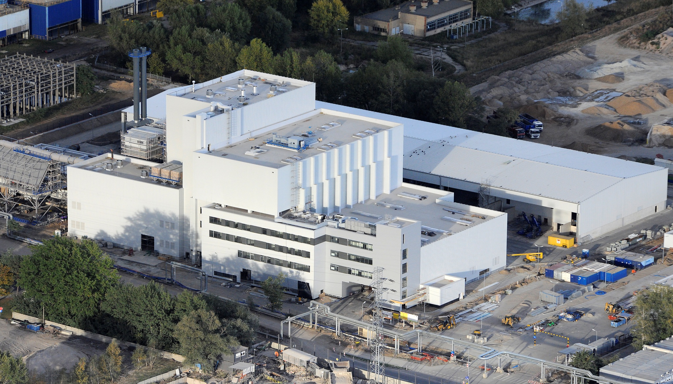
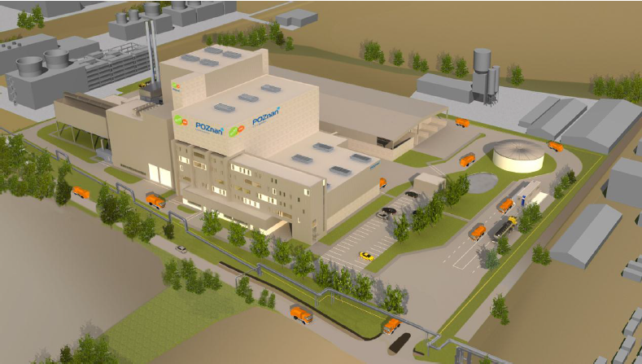
ITPOK – od wyobrażenia do rzeczywistości

Slide 22
DZIĘKUJĘ ZA UWAGĘ
SUEZ POLSKA SP. Z O.O. ZAWODZIE 5, 02-981 WARSZAWA
WWW.SUEZ.PL

